Slide 1
Šumska biomasa u proizvodnji električne energije
Dr.sc. Dražen Lončar, izv. prof.
Sveučilište u Zagrebu
Fakultet strojarstva i brodogradnje
dloncar@fsb.hr

Slide 2
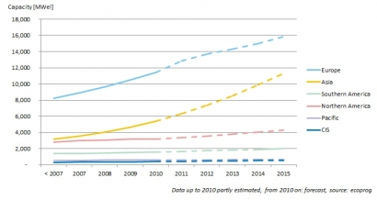
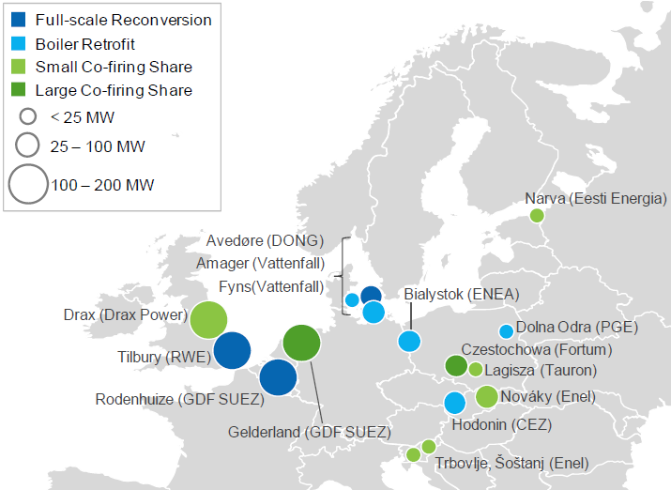
Stanje u EU
udjel biomase u proizvodnji električne energije iz OIE ∼ 17 %
u 2010. ∼ 70 TWh iz krute biomase, 35 TWh iz bioplina;
u pogonu više od 1000 postrojenja, instalirana snaga ∼ 12 GW_{e;}
do 2014. godine očekuje se instalacija još 2 GW_{e} ;
trend izgradnje “većih” postrojenja i suspaljivajnja.
Biomass co-firing and conversion projects 2008-2011
Izvori: The Market for Biomass Power Plants in Europe, Extract, Ecoprog, Frauenhoffer, 2011.
Europe Biopower Markets and Strategies: 2012–2035, IHS, Emerging Energy Research 2012

Slide 3
EU očekivanja**
2020.
biomasa zamjenjuje fosilna goriva u grijanju kućanstava,
udjel bioenergije 60 % u EU OIE u 2020. godini (EREC).
2030.
peleti, sječka, cjepanice značajan izvor toplinske energije,
CHP “dostupan” i na razini kućanstva,
DHC sustavi sve više koriste obnovljiva goriva.
2050.
proizvodnja električne i toplinske energije “neraskidivo” povezani (nema proizvodnje jedne bez druge),
DHC sustavi izgrađeni i u ruralnim područjima
*Biomass for Heating & Cooling Vision Document - Executive Summary, July 2010, ETP-RHC.

Slide 4
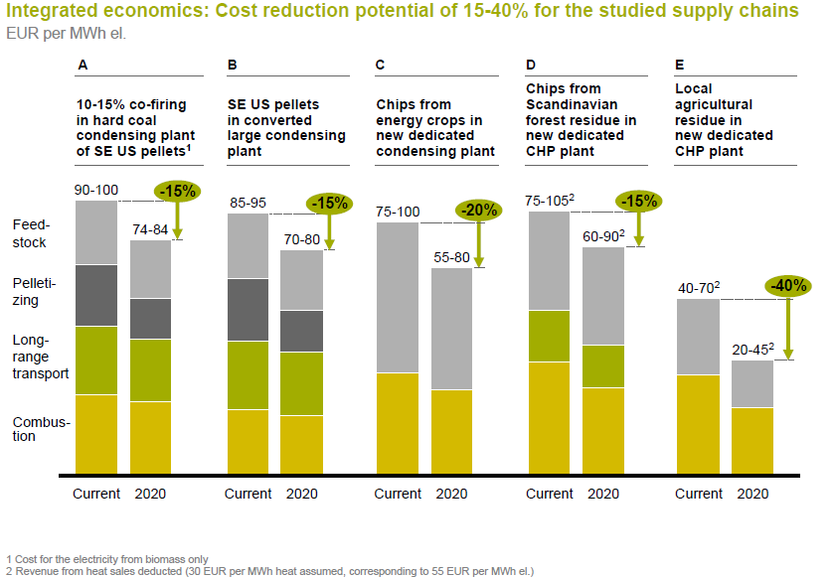
EU očekivanja*
*Biomass for heat and power: Opportunity and economics, European Climate Foundation, 6/2010

Slide 5
Stanje u RH
Drvo i biomasa u 2010. (Energija u Hrvatskoj):
u proizvodnji primarne energije 19,9 PJ ( 8,7 %);
u izvozu energije 4,5 PJ ( 4,1 %);
u neposrednoj potrošnji 14,5 PJ ( 5,5 %).
Instalirana toplinska snaga u kotlovnicama na biomasu > 500 MW_{t}.
Registar OIEKPP VI/2012 upisano 93 elektrana na biomasu (234 MW_{e}).
Tri postrojenja u pogonu (2,74 MW_{e}; 3,3 MW_{e}; 1 MW_{e})
Za energiju raspoloživo:
ogrijevno drvo – cca. 2 mil. m³
šumski ostatak – cca. 0,75 mil. m³
ostatak u drvnoj industriji - cca. 1 mil. m³

Slide 6
Tehnologije i procesi
Tehnologije pretvorbe krute biomase
Izgaranje (na rešetki, u fluidiziranom sloju)
Rasplinjavanje
Tehnološki procesi
Parna turbina
Parni motor
Organski Rankineov ciklus
Plinska turbina s indirektnim izgaranjem
Stirlingov motor
Plinski motor
Plinska turbina

Slide 7
Postrojenja parne turbine
Veličina ovisi o količini biomase koja se na ekonomičan način može prikupiti i transportirati na lokaciju elektrane
Električna iskoristivost postrojenja loženih krutom biomasom
u pravilu niža od 20 % za postrojenja do 2 MW_{e},
premašuje 30 % kod većih postrojenja (iznad 10 MW_{e}).
Viša električna iskoristivost novijih postrojenja zbog:
primjene usavršenih tehnologija izgaranja,
korištenja suhog goriva,
viših parametara svježe pare (iznad 100 bar i 500 °C),
međupregrijanja pare.
Kogeneracija povećava ukupnu iskoristivost -> potrebna dugoročna procjena toplinskih potreba lokacije

Slide 8
Konfiguracija vodena para*
*Kiehne , H., Biomass fired Combined Heat and Power Plants (CHP) with (ORC) in Europe – Adoratec experiences, Conference Energy from Biomass and Waste, October 2008 Pittsburgh, PA, USA

Slide 9
ORC postrojenja
radni medij u Rankineovom ciklusu organski fluid,
energetske transformacije odvijaju se na nižim temperaturnim razinama (250 – 300 °C),
raspon snaga: 200 - > 2000 kW_{e}, iskoristivost 15 – 20 %
cca. 250 postrojenja u pogonu (u Njemačkoj, Austriji, Italiji ...)
relativno visoka iskoristivost na nižim opterećenjima - prednost kod pogona u režimu koji slijedi toplinsku potražnju,
mogućnost potpune automatizacije pogona,
relativno visoki specifični investicijski troškovi (kod manjih postrojenja > 5.000 EUR/kW_{e}),
radni medij zapaljiv na sobnim temperaturama,
dodatne mjere zaštite od propuštanja vrelouljnog kotla.

Slide 10
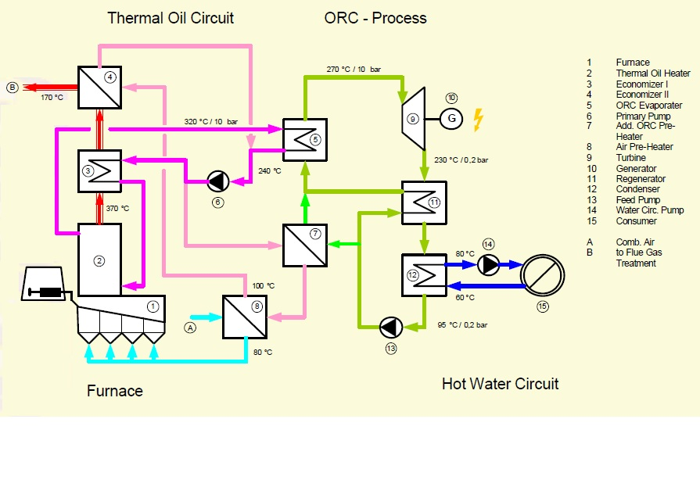
Konfiguracija ORC*
*Kiehne , H., Biomass fired Combined Heat and Power Plants (CHP) with (ORC) in Europe – Adoratec experiences, Conference Energy from Biomass and Waste, October 2008 Pittsburgh, PA, USA

Slide 11
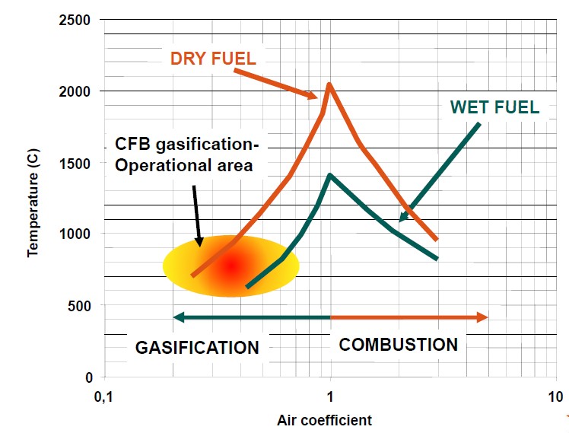
Rasplinjavanje
Složen proces (sušenje, piroliza, oksidacija i redukcija) proizvodnje reaktorskog plina koji nakon čišćenja izgara u plinskom motoru, plinskoj turbini, kotlu ...
Električna iskoristivost > 30 %.
U EU > 100 postrojenja u pogonu.
“Izvori” toplinske energije:
kotao na ispušne plinove,
hladnjaci rashladne vode i ulja.
Kvaliteta biomase utječe na proces.
Čišćenje reaktorskog plina skupo.
Harboøre Technology , Babcock & Wilcox Vølund A/S ®
Metso Gasification

Slide 12
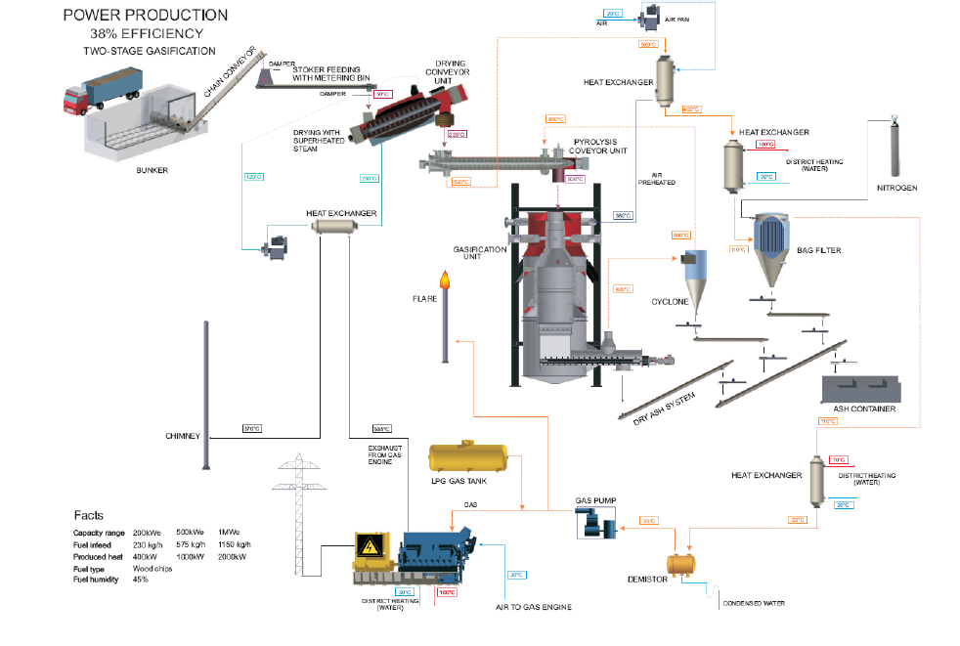
Rasplinjavanje*
* www.weiss-as.dk

Slide 13
Kriteriji održivosti*
Zabrana prenamjene šuma i drugih zemljišta s visokom akumulacijom CO₂ ili velikom bioraznolikošću;
Smanjenje emisije za 35% u odnosu na konvencionalna goriva (50% od 2017, 60% od 2018);
Preferencija za visokoučinkovitu pretvorbu (kogeneracija, trigeneracija, ...);
Monitoring porijekla biomase;
Izuzeće otpada;
Izuzeće kotlova < 1 MW_{th} ili postrojenja 1 MW_{e}.
*Report from the Commission to the Council and the European Parliament On Sustainability Requirements for the Use of Solid and Gaseous Biomass Sources in Electricity, Heating and Cooling, COM (2010)11, Brussels, February 25, 2010

Slide 14
Smanjenje emisija
Ušteda = (EC_{F (h,el,c)} – EC_{h,el,c})/EC_{F (h,el,c)}
EC_{h,el,c} = ukupne emisije pri grijanju, hlađenju ili proizvodnji električne energije iz biomase
EC_{F(h,el,c)} = ukupne emisije pri grijanju, hlađenju ili proizvodnji električne energije iz referentnog fosilnog goriva
EC_{F(el)} = 198 gCO_{2eq}/MJ
EC_{F(h)} = 87 gCO_{2eq}/MJ
EC_{F(c)} = 57 gCO_{2eq}/MJ

Slide 15
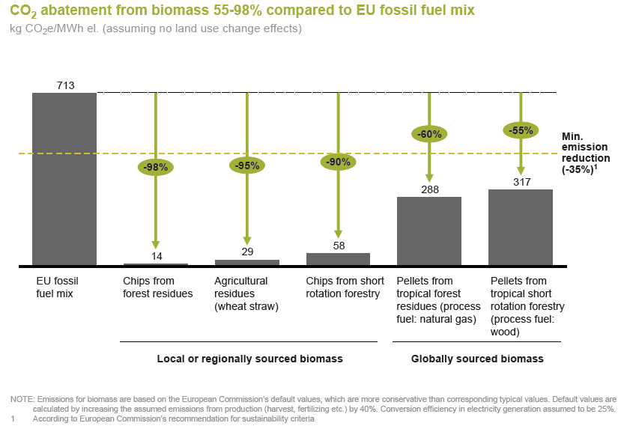
Usporedba emisija*
*Biomass for heat and power: Opportunity and economics, European Climate Foundation, 6/2010

Slide 16
Kriterij održivost u RH
Važeća regulativa (NN 63/12, lipanj 2012) uvjetuje:
...Uvjet za ostvarenje tarife i sklapanje ugovora o otkupu električne energije s operatorom tržišta za postrojenja iz grupe 1.d.ii., 1.f.ii., 2.c.i., 2.c.ii., 2.c.iii., 2.c.iiii., 2.e.i., 2.e.ii. i 2.j., je minimalna ukupna godišnja učinkovitost postrojenja
u pretvorbi primarne energije goriva Q [MJ] u isporučenu električnu energiju E_{i} [MWh] i proizvedenu korisnu toplinu H_{k}[MJ].

Slide 17
Kogeneracijsko postrojenje
isplativost pogona kao i status povlaštenosti ovisit će o aktualnoj, ali i budućoj toplinskoj potrošnji
CTS
“snimanje” postojeće i predviđanje buduće potrošnje
utjecaj primjene mjera EE u zgradarstvu;
Drvna industrija
detaljna analiza toplinskih potreba sušenja - ovisno o vrsti i vlažnosti građe značajne razlike u specifičnom utroška topline za sušenje.

Slide 18
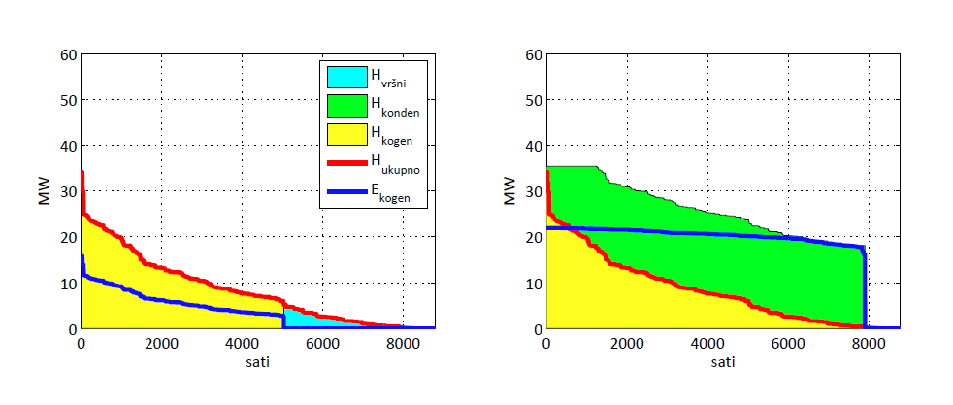
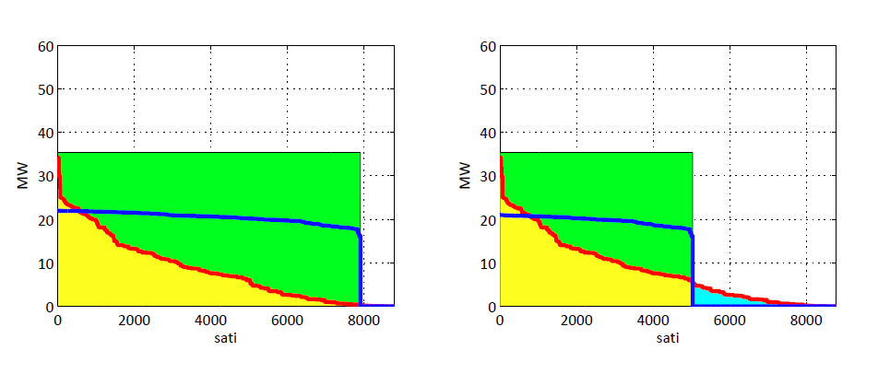
Kogeneracija u CTS –u

Slide 19
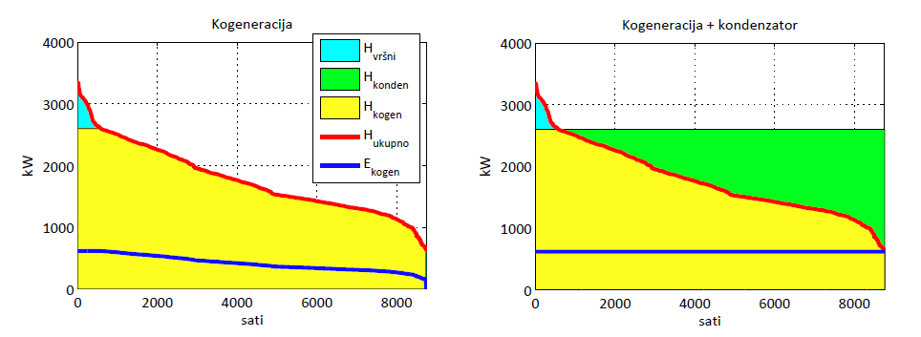
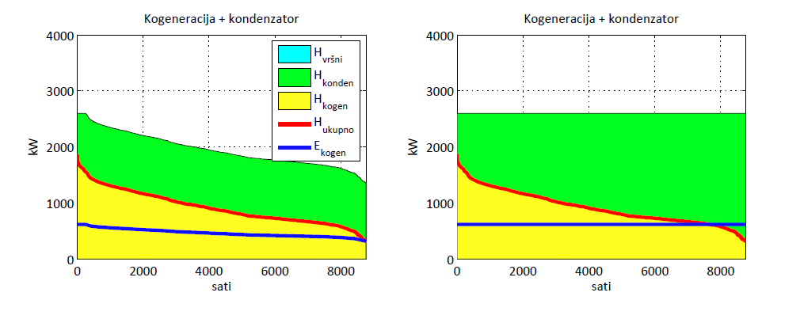
Kogeneracija u DI

Slide 20
Zaključak
Realizacija ciljeva energetske strategije donosi:
> 400 mil. € investicija u izgradnju postrojenja,
više “zelene” energije proizvedene iz “domaćeg” goriva,
intenziviranje gospodarskih aktivnosti u proizvodnji, instalaciji i održavanu opreme, te u prikupljanju, pripremi i transportu biomase,
povećanu potražnju za biomasom,
promjenu načina grijanja kućanstava,
uvođenje CTS-a i u manja naselja.

